Slide 2
ОАО «Витебскдрев» было основано в 1927 году
С момента основания предприятие выпускало следующие виды продукции:
древесно-волокнистые плиты ДВП
древесно-стружечные плиты ДСП
древесные пеллеты
пиломатериалы
поддоны
детали профильные
столярно-строительные изделия
окна и двери ПВХ
фанера
В 2014 году был реализован инвестиционный проект по производству древесно-волокнистых плит MDF/HDF, покрытий напольных ламинированных

Slide 3
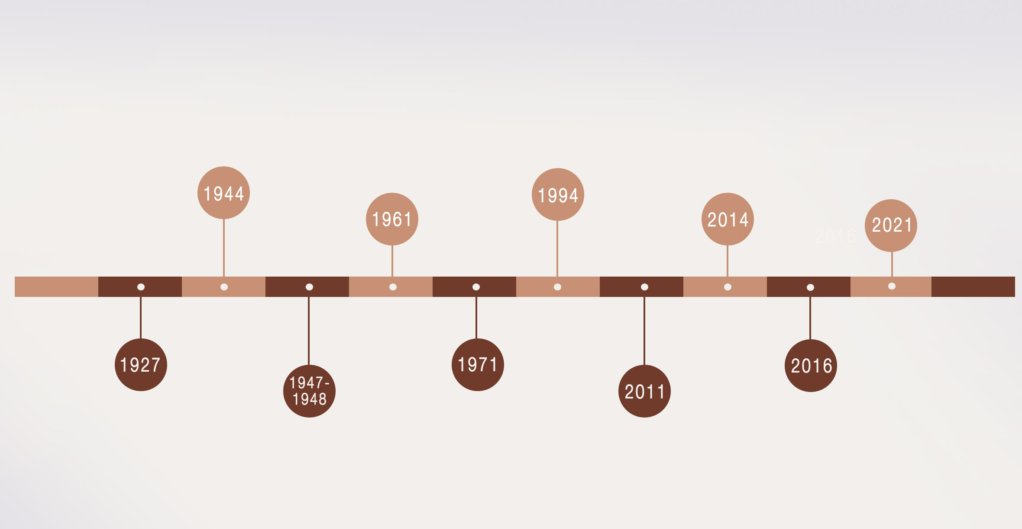
ИСТОРИЯ РАЗВИТИЯ КОМПАНИИ
Начало
строительства
завода
по производству
древолокнистых плит
МДФ
ОАО «Витебскдрев»
входит в
«Холдинг
организаций
деревообрабатывающей
промышленности»
Строительство
и ввод
в эксплуатацию
лесопильного
и сушильного цехов
Начало
функционирования
цеха ДВП
Начало функционирования
фанерного завода
Строительство
домостроительного
комбината
Начало
функционирования
цеха ДСП и
деревообра-
батываюшего
цеха
Современная история
ОАО «Витебскдрев»
Ввод в
эксплуатацию
первого пускового
комплекса
завода МДФ
ОАО «Витебскдрев»
стало частью
деревообрабатывающего
холдинга «BYSPAN»

Slide 4
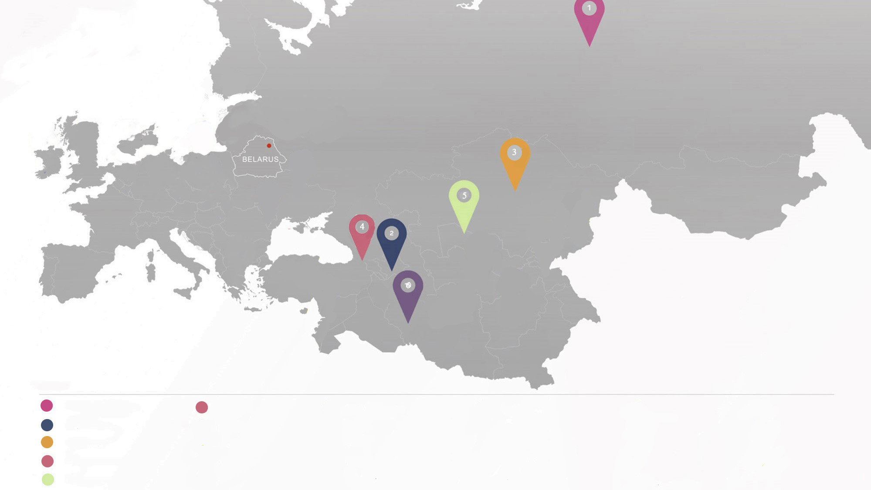
ГЕОГРАФИЯ ПОСТАВОК
Российская Федерация
Иран
Азербайджан
Казахстан
Армения
Узбекистан

Slide 5
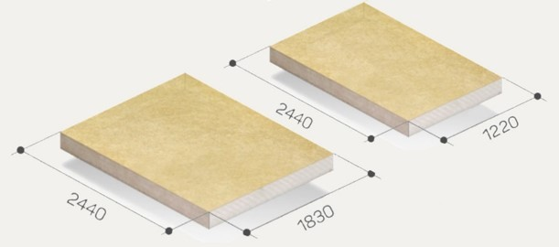
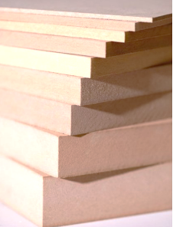
СУЩЕСТВУЮЩАЯ ЛИНЕЙКА ПРОДУКЦИИ
1. МДФ ШЛИФОВАННАЯ
Мощность
8 800
м³/месяц
Формат плиты
МДФ получают посредством прессования мелких древесных волокон при высоком давлении и температуре. В качестве связующего элемента используются
карбамидные смолы
Толщина (мм)

Slide 6
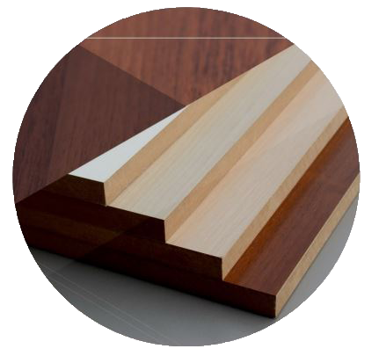
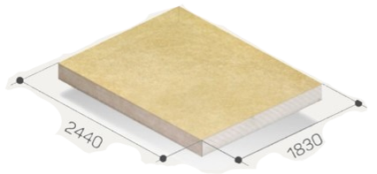
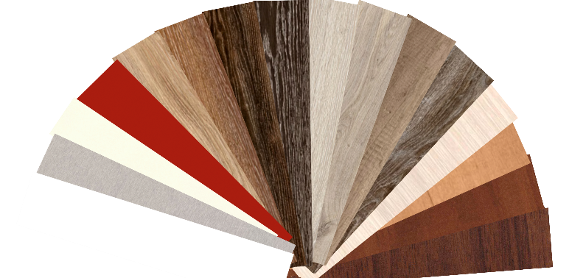
2. МДФ ЛАМИНИРОВАННАЯ
Мощность
500 000
м²/месяц
Формат плиты
Структура поверхности
Ламинированная плита МДФ получается путем
нанесения меламиновой пленки на шлифованную
плиту МДФ с применением термической обработки
Шагрень
Полумат
Древесные поры
Меламиновые пленки компании
«shattdecor» (Россия)

Slide 7
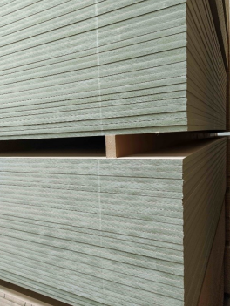
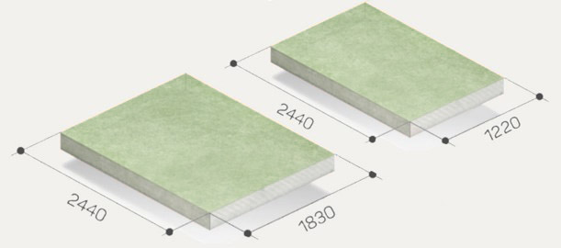
3. МДФ ВЛАГОСТОЙКИЕ
Формат плиты
Влагостойкие плиты МДФ
получают путем добавления
гидрофобизующих добавок в связующее.
Для удобства идентификации влагостойких плит их окрашивают в зелёный цвет.
Толщина (мм)

Slide 8
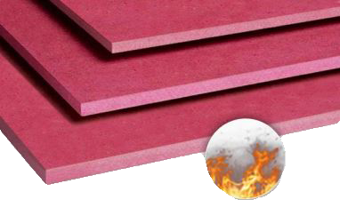
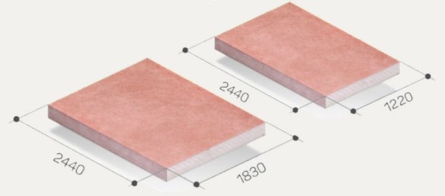
4. МДФ ОГНЕСТОЙКИЕ
Формат плиты
Огнестойкие плиты МДФ
получают путем добавления
огнезащитных добавок – антипиренов в древесно-волокнистую массу.
Для удобства идентификации огнестойких плит их окрашивают в красный цвет.
Толщина (мм)

Slide 9
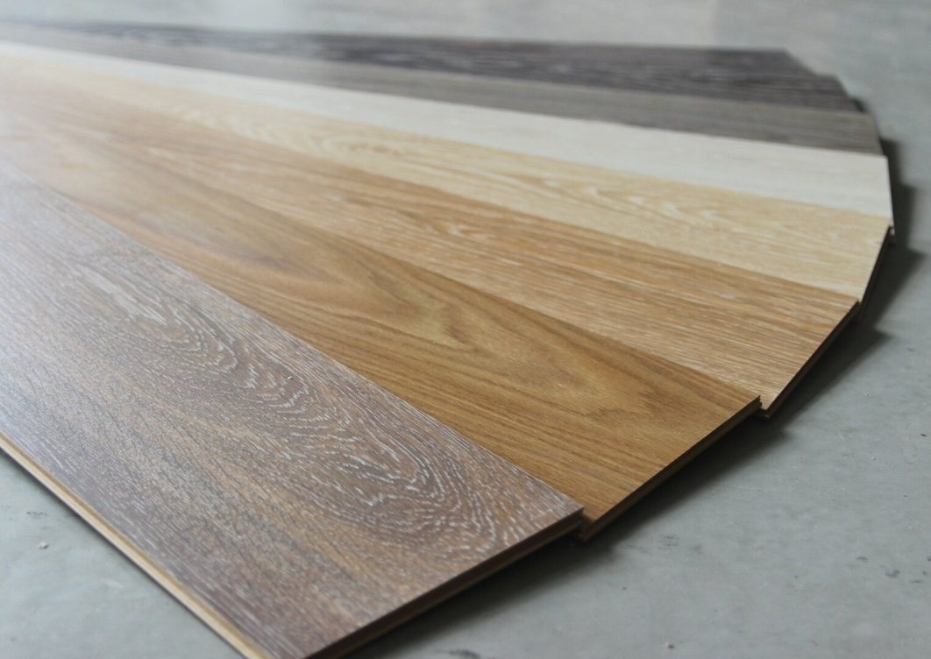
5. ПОКРЫТИЯ НАПОЛЬНЫЕ ЛАМИНИРОВАННЫЕ
Мощность
100 000
м²/месяц
Основные характеристики ПНЛ
Класс износостойкости – 32,33
Формат 1210* 186 мм.
Толщина 8 мм.

Slide 10
ПРОБЛЕМЫ СУЩЕСТВУЮЩЕГО ПРОИЗВОДСТВА МДФ
Низкая надёжность итальянского оборудования
Высокий процент выхода плит МДФ второго сорта (20%) из-за конструктивных особенностей горячего пресса периодического действия
Повышенный припуск на шлифовку (до 3 мм.)
Неконкурентоспособный формат плит (2 440 * 1 830 мм.)
Отсутствие возможности выпуска качественных тонких плит (от 3 до 8 мм.)
Нестабильная работа оборудования участка напольных покрытий

Slide 11
ЦЕЛИ РЕАЛИЗАЦИИ ИНВЕНСТИЦИОННОГО ПРОЕКТА
«МОДЕРНИЗАЦИЯ ПРОИЗВОДСТВА МДФ МОЩНОСТЬЮ 110 ТЫС. М³ В ГОД»
Повышение качества и конкурентоспособности выпускаемой продукции
Расширение ассортимента с выпуском инновационных видов продукции (огнестойкие плиты, покрытия напольные ламинированные с глубоким тиснением и микропорами)
Снижение себестоимости выпускаемой продукции
Замена устаревшей технологии производства на современную

Slide 12
Основные характеристики линии МДФ
после модернизации
Производственная мощность - 110 тыс. м³ в год
Производственная мощность линии ламинирования – 6,5 млн. м² / год
Формат плит - 2070×2800 мм
Толщина плит – 3÷30 мм
Плотность плит, кг/м³ – 750÷850 – для MDF, 850÷1000 – для HDF
Припуск под шлифовку по толщине – 0,5÷1,4 мм

Slide 13
АССОРТИМЕНТ ВЫПУСКАЕМОЙ ПРОДУКЦИИ
ПОСЛЕ МОДЕРНИЗАЦИИ ПРОИЗВОДСТВА
тонкие плиты ХДФ (3 – 6 мм), в том числе окрашенная ХДФ;
стандартные плиты МДФ (6 – 30 мм.), в том числе
ламинированные МДФ с глубоким тиснением;
плиты МДФ спец.назначения (влагостойкие, огнестойкие, биостойкие);
покрытия напольные ламинированные,
в том числе с глубоким тиснением и микропорами.

Slide 14
ПЕРЕЧЕНЬ ОБОРУДОВАНИЯ,
ПОДЛЕЖАЩИЙ ЗАМЕНЕ В ПРОЦЕССЕ МОДЕРНИЗАЦИИ
Линия производства щепы – замена бункера щепы на трехсекционный
Линия осмоления волокна – замена системы нанесения клея на систему высокого давления HI-Jet
Линия формирования – Линия прессования – Линия обрезки плит –
Линия шлифования с участком упаковки – Линия ламинирования – полная замена оборудования
Тепловая энергетическая станция – замена термомаслянного теплообменника
Линия аспирации пыли – замена рукавного фильтра
Участок напольных покрытий – замена оборудования
Линия окрашивания тонких плит ХДФ – новое производство

Slide 15
ПОКАЗАТЕЛИ ИНВЕНСТИЦИОННОГО ПРОЕКТА
Инвестиционные затраты – 115, 1 млн.руб.
Из них стоимость оборудования – 68 млн.руб., стоимость СМР – 47,1 млн.руб.
Прибыль – 16 млн.руб в год
Рентабельность продаж – 13,9 %
Простой срок окупаемости проекта – 14 лет
Срок реализации инвестиционного проекта – 3 года
(2,5 года реализация проекта, 0,5 года выход на проектную мощность)

